Slide 1
安裝msysgit
Git指令的核心，可已指令方式操作Git
https://gitforwindows.org/

Slide 2
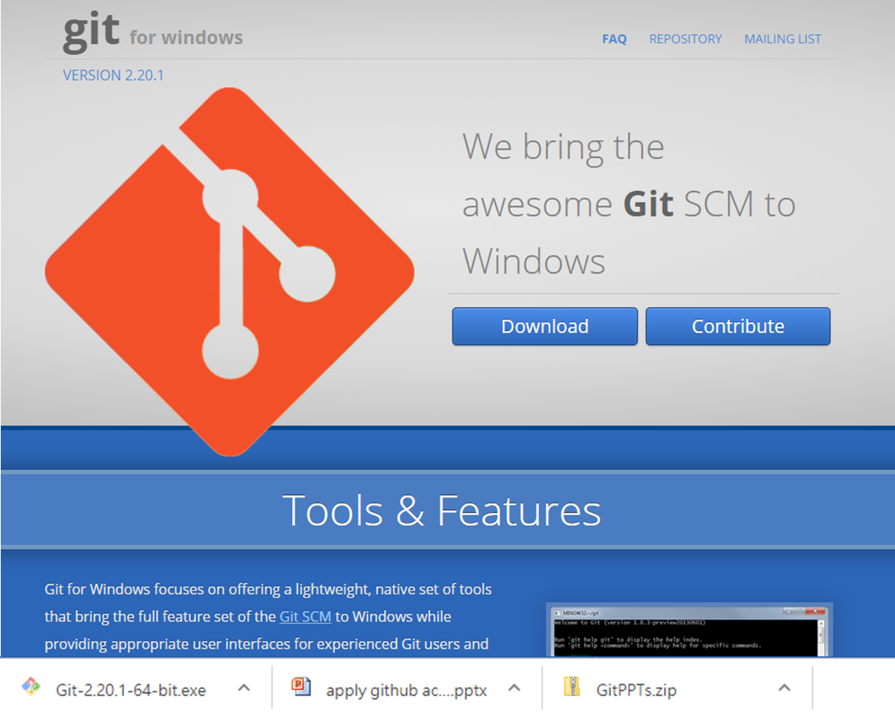
1
下載
2
執行

Slide 3
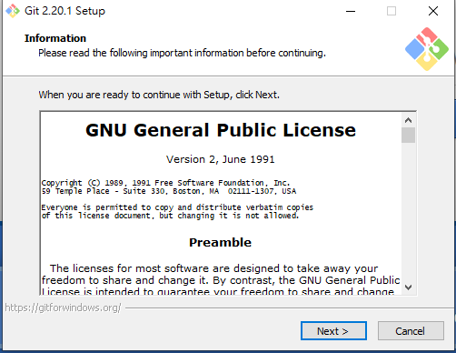
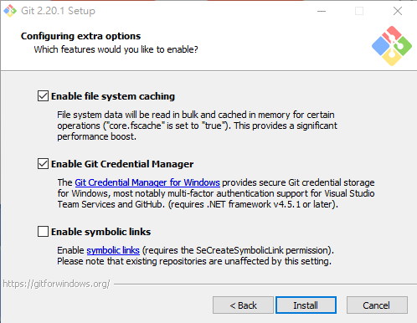
“Next> ” ^n
一直Next直到出現右下圖示
3
無須選擇
直接安裝
4

Slide 4
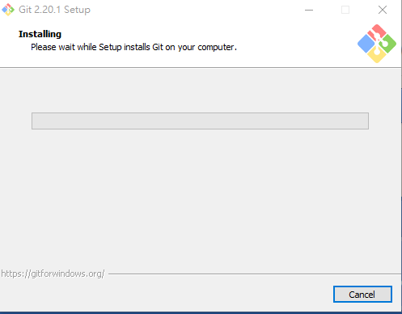
等待安裝完成就成功了

Slide 5
下一步
安裝TortoiseGit (介面化Git操作程式)

